Slide 1
Į VU biblioteką – per Vilniaus istoriją ir tradicijas
2016-03-04

Slide 2
O Vilniuje buvo taip...

Slide 3
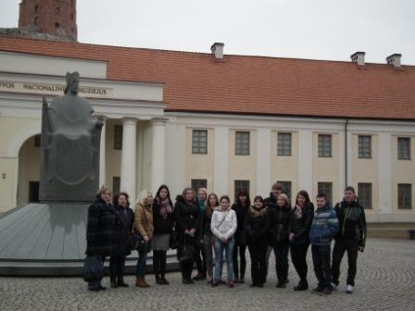
Vilniaus universitetas jau laukia mūsų

Slide 4
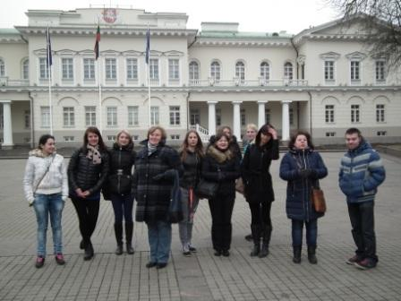
Pasiruošę naujiems potyriams

Slide 5
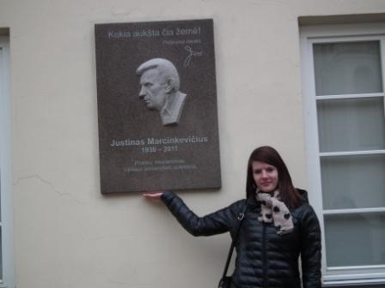
Paminklinė lenta Justinui Marcinkevičiui bibliotekos kiemelyje

Slide 6
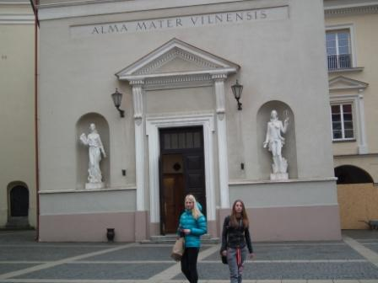
Gal kada nors tai bus ir mūsų ALMA MATER?

Slide 7
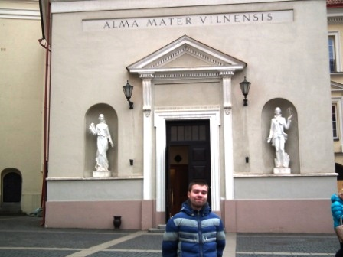
Ir mano...

Slide 8
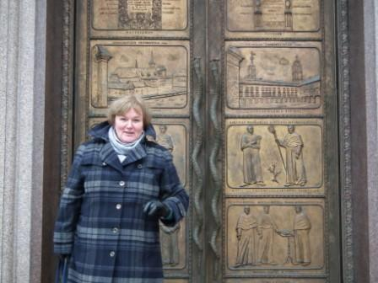
Kai atsivers paminklinės bibliotekos durys...

Slide 9
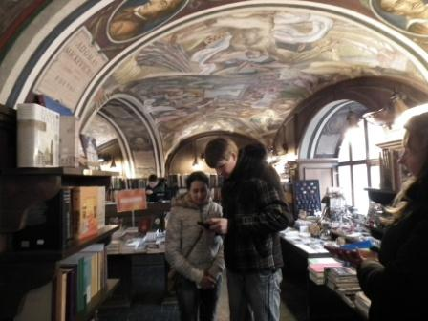
Universiteto knygynėlyje nežinai, kur žiūrėti: ar į gražias lubas, ar į knygas

Slide 10
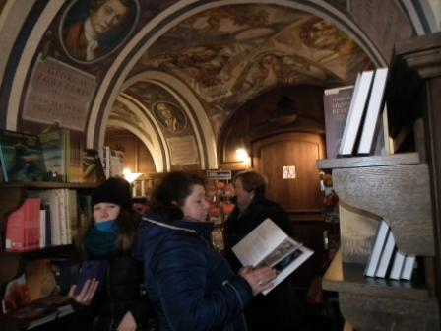
Bet savo knygą suradome...

Slide 11
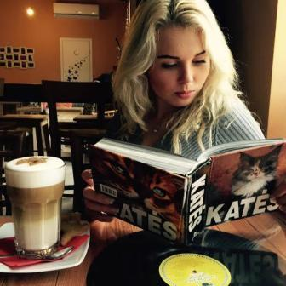
O man šita įdomiausia...

Slide 12
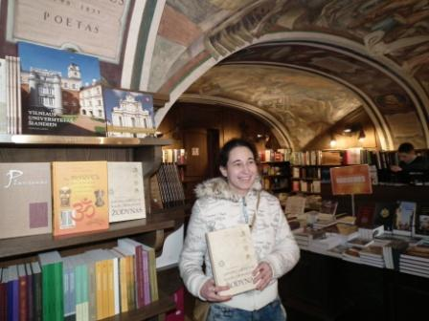
Ką manote apie šią knygą?

Slide 13
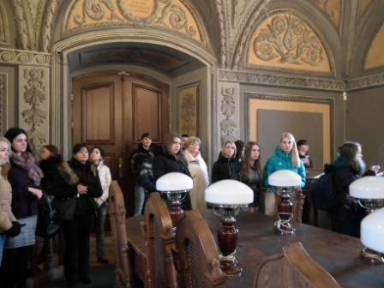
Čia gal į pasaką pakliuvom?

Slide 14
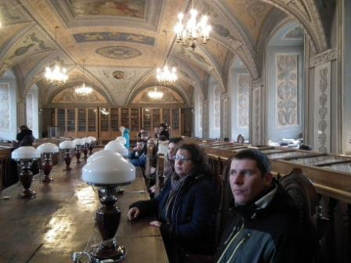
Pasirodo – tai P. Smuglevičiaus salė

Slide 15
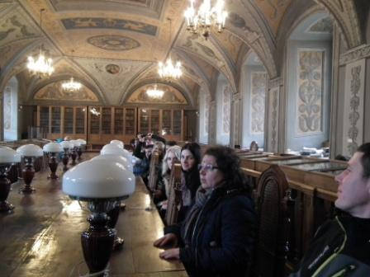
Geras jausmas apima, kai žinai, jog čia sėdėjo žymūs Lietuvos ir universiteto žmonės

Slide 16
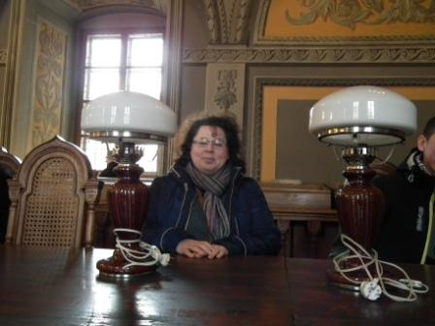
Ir aš čia buvau...

Slide 17
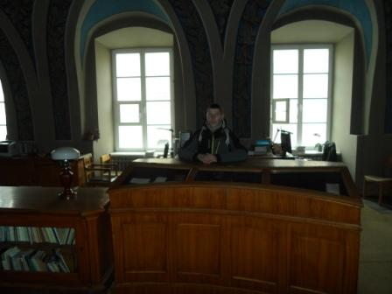
Išdidžiai jaučiuosi...

Slide 18
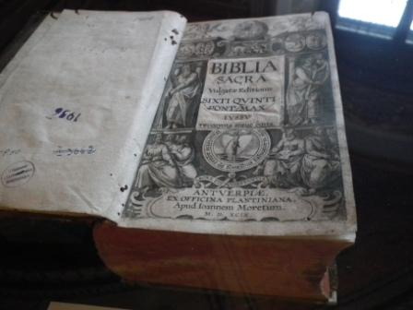
Jei galėtum ją pavartyti...

Slide 19
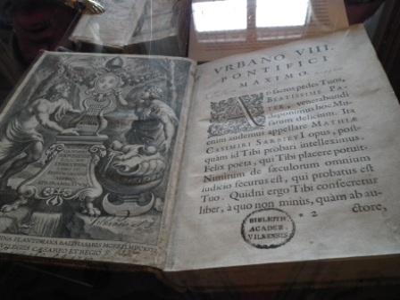
Kokius lobius ji slepia?

Slide 20
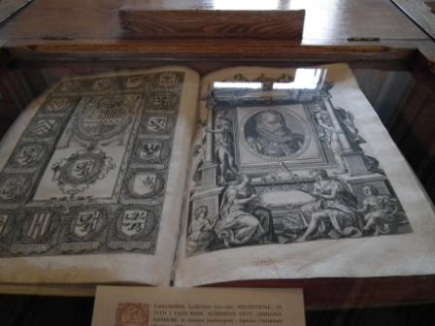
O jau graviūrų išraitymai!

Slide 21
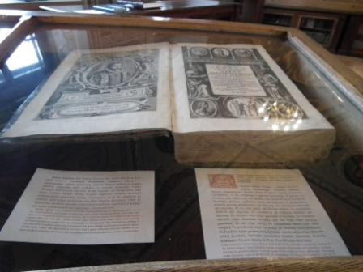

Slide 22
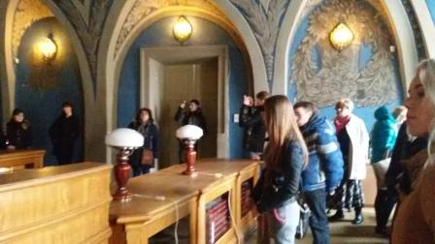
O čia - J. Lelevelio salėje

Slide 23
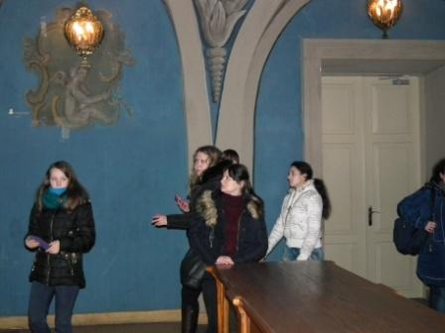
Kur mes pakliuvom?! Taip gražu...

Slide 24
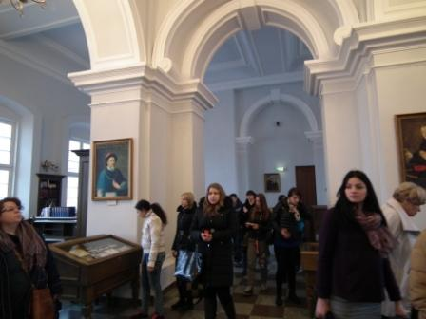
Be galo didinga ir įspūdinga
Baltoji salė

Slide 25
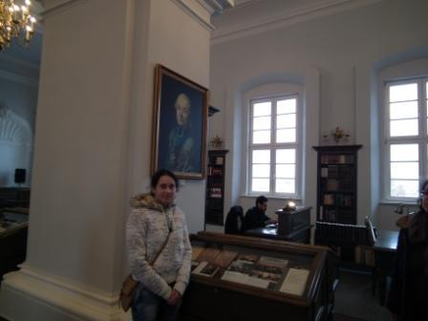

Slide 26
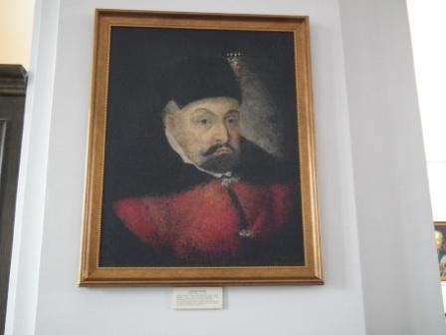
Baltosios salės eksponatai

Slide 27
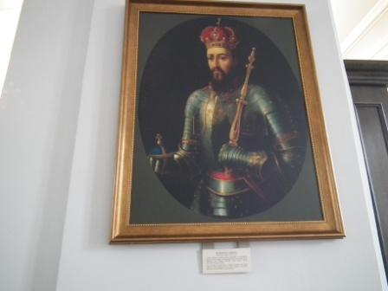

Slide 28
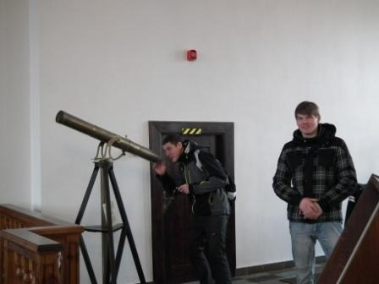
Gal žvaigždes pamatysiu?
Observatorija

Slide 29
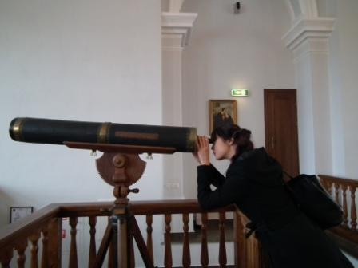
Oi, ką matau!

Slide 30
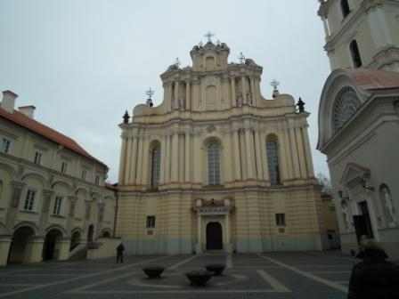
Viena vaizdingiausių universiteto komplekso dalių Šventų Jonų bažnyčia su varpine

Slide 31
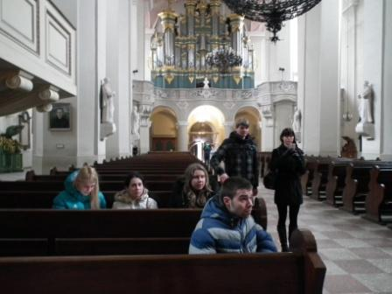

Slide 32
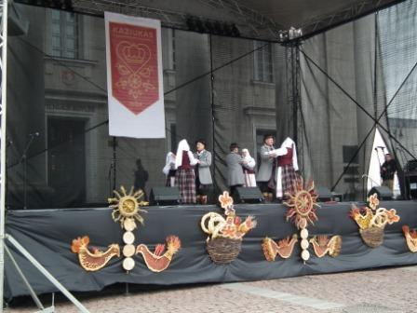
O dabar - į patį Kaziuko mugės šurmulį!

Slide 33
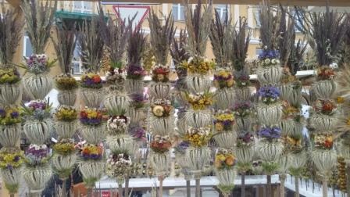
Verbų jūra

Slide 34
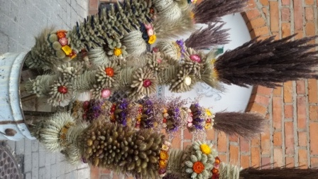

Slide 35
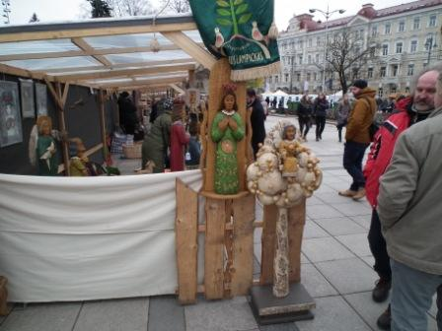

Slide 36
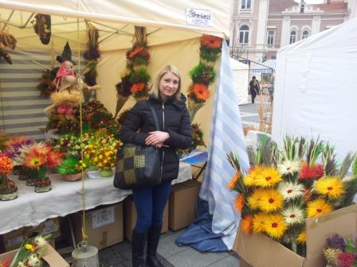
Ką išsirinkti?

Slide 37
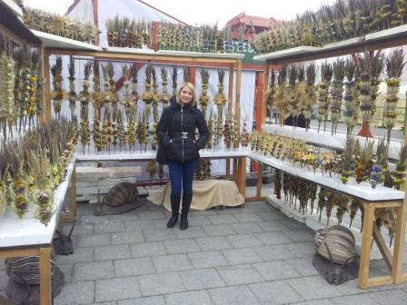

Slide 38
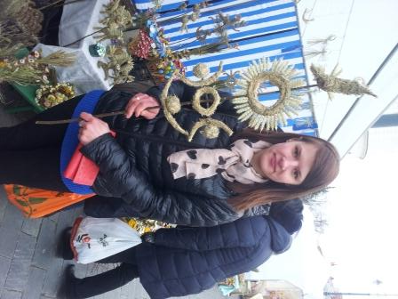
Aš jau išsirinkau...

Slide 39
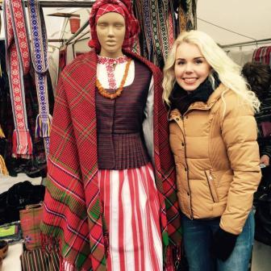
Dvi lietuvaitės

Slide 40
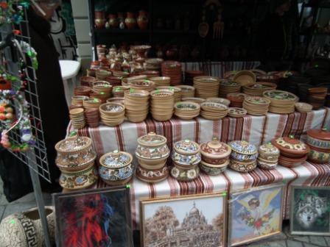
Akys raibsta nuo amatininkų darbų įvairovės

Slide 41
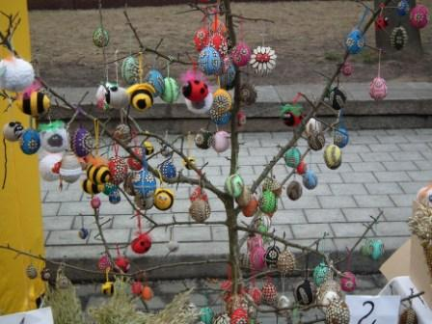
Šv. Velykų laukimas

Slide 42
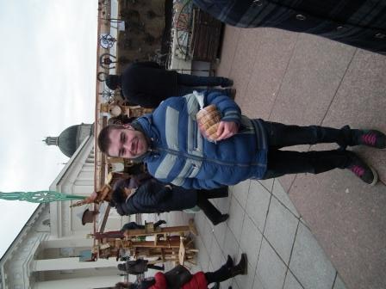
Su Kaziuko riestainiais ne gėda ir į namus sugrįžti

Slide 43
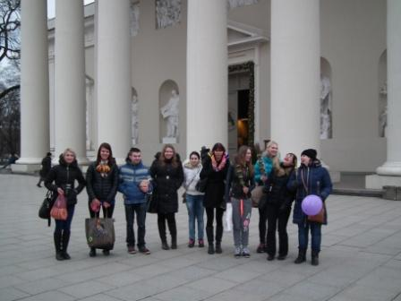
Ar niekas nepaklydo senamiesčio labirintuose?

Slide 44
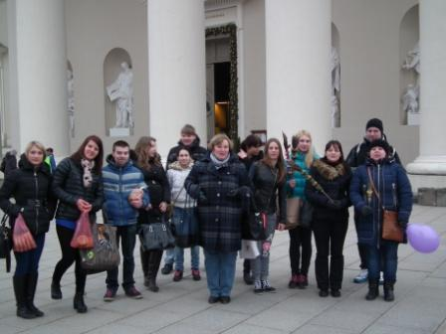
Pilni įspūdžių ir geros nuotaikos, su lauktuvėmis iš Vilniaus Kaziuko mugės, ruošiamės namo

Slide 45
Ačiū fotografams mokiniams:
1. Aistei Strigūnaitei
2. Gretai Frankaitei
3. Vidai Palionienei
4. Kristinai Sakalauskienei
5. Audriui Belevičiui
6. Linui Šarlauskui
7. Erikai Makijevienei
8. Aistei Juozapaitytei
9. Enrikai Jurgaitytei
10. Gabijai Lukjanovaitei
Mokytojai Astai Stonienei
Nuotraukas surinko mokytoja
Ona Narbutaitė
Pristatymą parengė bibliotekos vedėja
Loreta Mikulionienė

